Slide 1
躁动的web动画 ——第50讲 三角形网络
主讲人：kong66

Slide 2
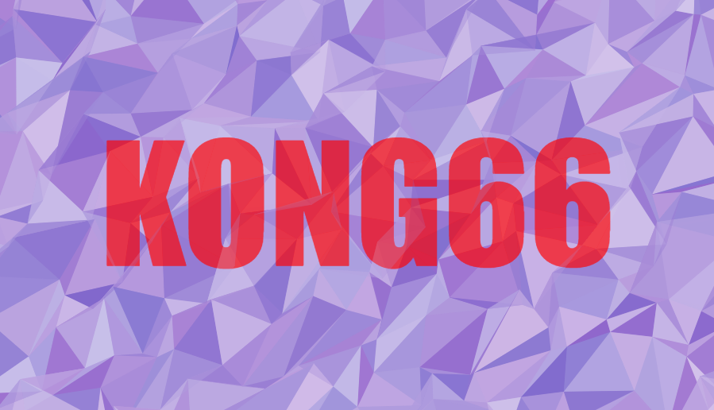
1.目标——三角形网络（难度：3.5）
本期我们的目标是在制作三角形网络背景，每个三角面的顶点位置和颜色都会在一定范围内随机变化，呈现立体起伏的动态效果！

Slide 3
2.分析需求——庖丁解牛
三角形网络
本案例的三角网格制作和49讲完全相同，请参考49讲
变化的三角面
三角面的随机变化，其实就是顶点的随机变化，只要制作顶点的动画，三角面也会随之变换.

Slide 4
3.三角形网格
本案例中的三角网格的制作方式与49讲完全相同，请参考49讲教程和源代码进行学习，本讲不再赘述

Slide 5
4.三角面动画
4-a 形状动画
每个三角面形状大小位置，会在一定范围进行随机变换，这让整个背景看起来像是动态立体的.如何实现呢？首先必须明白这种随机三角面是如何制作的，是在规则网格基础上,进行随机偏移. 要实现变换,可以为顶点设置另一个随机坐标作为移动目标,顶点变了，三角面也就变了.顶点动画的代码，当然是由顶点对象Point内部实现.

Slide 6
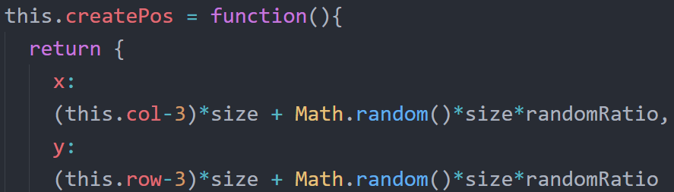
随机顶点坐标
规则网格顶点的坐标
规则网格顶点附近随机的偏移

Slide 7
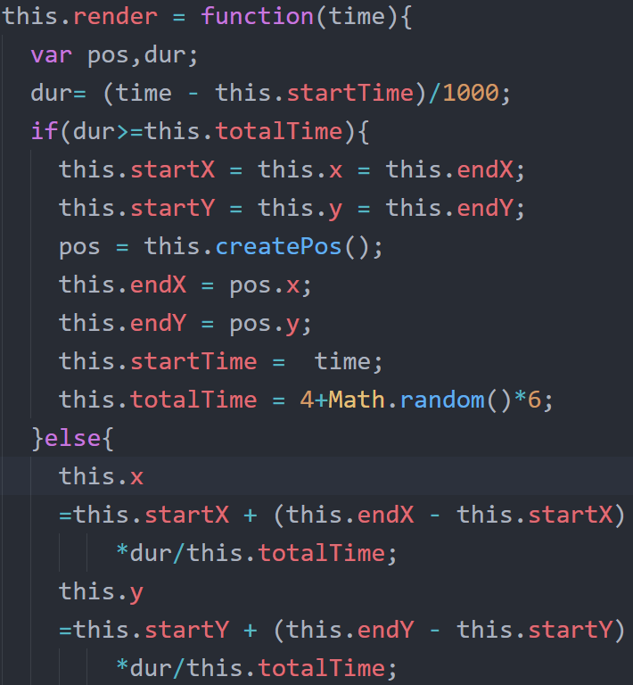
动画已经持续的时间
如果本次动画时间结束
起始坐标
创建随机坐标
设置终点坐标
起始时间为当前
持续时间随机
如果本次动画没有结束进行插值
起始坐标+移动距离*时间百分比=当前坐标

Slide 8
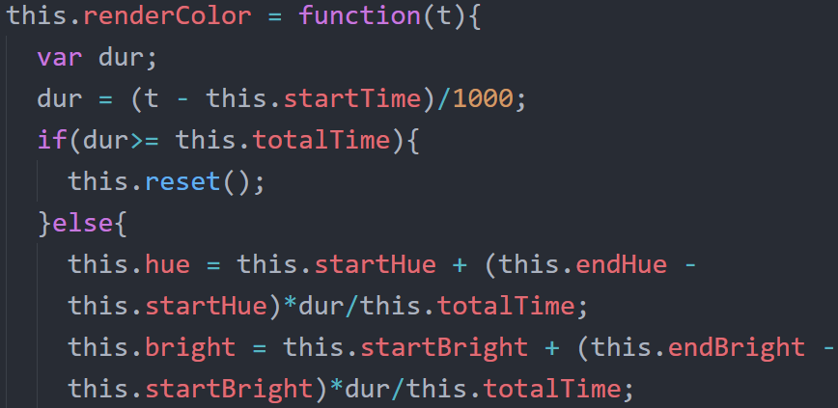
4-b 颜色动画
颜色动画和顶点动画一样，都是设置一个目标颜色，然后进行动画过度. 但是颜色是三角形的填充颜色，所以这个动画由Triangle类型的对象内部实现.
颜色渲染
起始色相+色相差*时间百分比=当前色相
起始亮度+亮度差*时间百分比=当前亮度

Slide 9
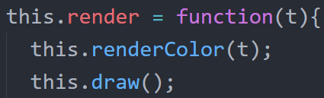
计算当前颜色
绘制三角形

Slide 10
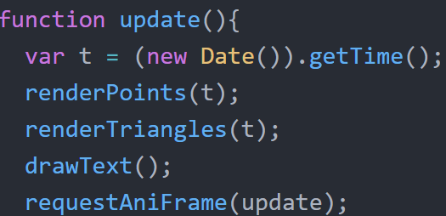
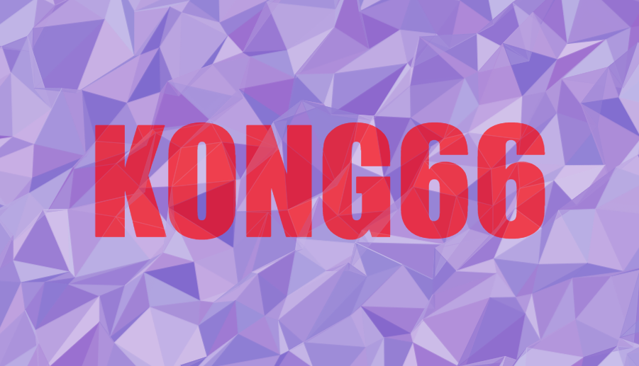
4-c 动画流程
整个动画的流程其实也非常简单，修改顶点，绘制三角形，最后绘制文本
大功告成！

Slide 11
5.更多思考
尝试改变三角面的形态，做出更多酷炫效果！
本期内容就讲到这里，谢谢大家！

